Slide 1


주 간 업 무 보 고
-실적(01.19~01.23)
-계획(01.26~01.30)
종 로 소 방 서

Slide 2

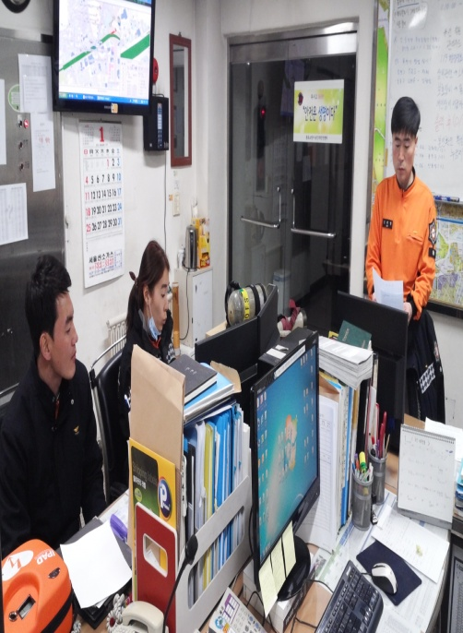
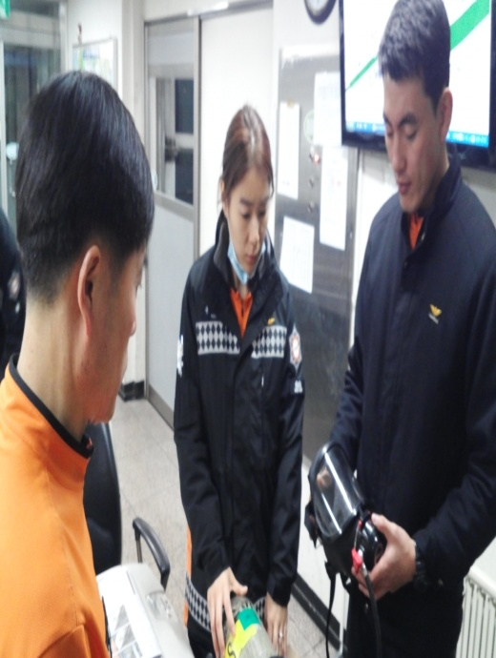
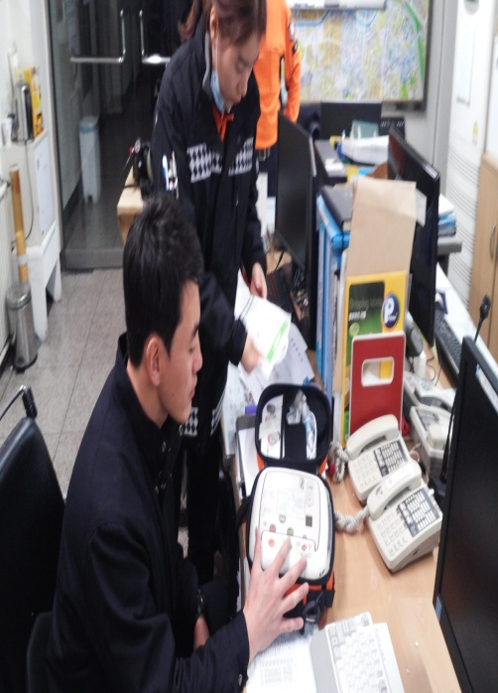
숭인119안전센터 실적
1. 신규 임용자 직무교육
가. 일 자 : 2015. 01. 16 / 18 / 20
나. 장 소 : 사무실 및 차고
다. 인 원 : 지방소방사시보 김재덕, 윤수정

Slide 3
숭인119안전센터 실적
2. 동절기 소방용수시설 확인, 표본 교차점검 (숭인→연건)
가. 일 시 : 2015. 01. 21(수) 09:00~13:00
나. 대 상 : 51개소(창신동 30, 효제동 21)
다. 내 용 : 노후 및 동결우려 소화전 점검 등

Slide 4
숭인119안전센터 계획
1. 다중이용업소 가상화재 현지적응훈련
가. 일 자 : 2015. 01 . 26(월)
나. 대 상 : 스파렉스(종로구 종로 54길 6)
다. 내 용 : 소방출동로, 부서 위치, 취약장소 확인 등
2. 유관기관 소방통로 확보훈련
가. 일 자 : 2015. 01. 30(금)
나. 대 상 : 창신동 문구,완구 골목시장
다. 내 용 : 진입로, 부서 위치, 기타 장애요인 제거 등

